Slide 1
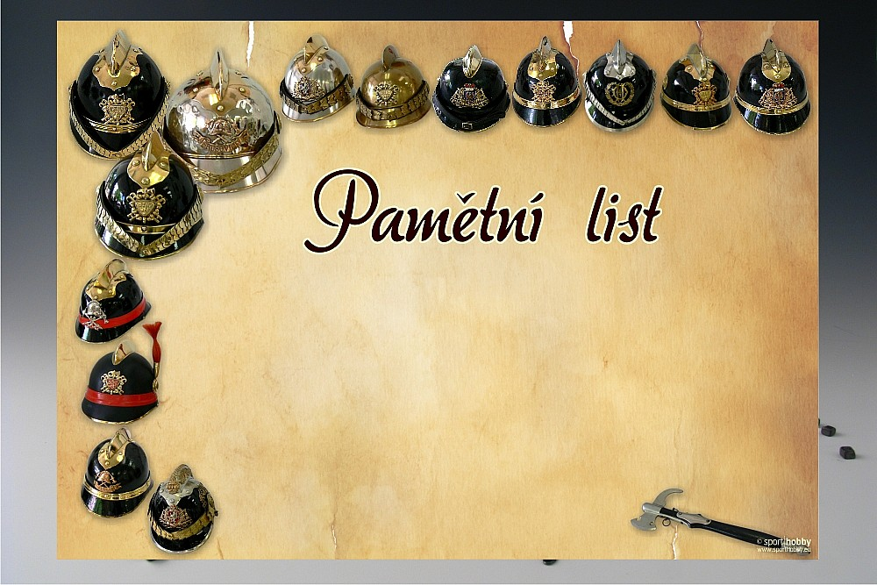
Pohárové súťaže | Branný pretek Plameň 2016 | 20.08.2016 Jelšava | OV DPO v Revúcej, sídlo Tomášikova č.470, 049 16 Jelšava, kontaktná osoba: Ing. Pavol Zapletal, telefón :0907 358 784 E-mail: ov.dpo.revuca@gmail.com
 | Okresná liga DHZ 13.ročník Kvalifikačné kolá podľa usmernenia | 25.06.2016 Rákoš
 | Okresná liga DHZ 13.ročník Kvalifikačné kolá podľa usmernenia | 16.07.2016 Magnezitovce
 | 6.kolo Regionálna hasičská liga Spiš - RHLS ktorá bude zároveň pohárom 9.ročníka mesta Revúca a memoriál Ján Šepíka | 23.7.2016 Revúčka
 | Okresná liga DHZ 13.ročník Kvalifikačné kolá podľa usmernenia | 30.07.2016 Ratkovské Bystré
 | Gemerský pohár XXV. ročník. XIII. ročník o Pohár starostky obce Gemerská Ves | 17.09.2016 Gemerská Ves
 | Vianočná súťaž Plameň 2016 | 26.12.2016 Jelšava

